Slide 1
Migracije
Stanovništvo i gospodarstvo
Notes:
https://ec.europa.eu/eurostat/statistics-explained/index.php?title=Migration_and_migrant_population_statistics/hr

Slide 2








Pratite promjenu broja stanovnika u Krivom Putu i Medinoj Stazi.
4
10
2
3
2
4
6
8
4
5
8
6
Krivi Put
Medina Staza

Slide 3
Koje odrednice ukupnog kretanja stanovništva su se dogodile u Krivom Putu i Medinoj Stazi?
Rađanje
Umiranje
Selidba
Kuda su se stanovnici Krivog puta i Medine staze selili?
U susjedno mjesto
U drugu državu
Zašto su se selili?
Udaja-ženidba
Nepogode (požar)
Posao, bolji životni uvjeti

Slide 4
Prirodna promjena broja stanovnika
Selidbena promjena broja stanovnika
Ukupna promjena broja stanovnika

Slide 5
Migracije (selidbe)
Prostorna kretanja stanovništva
Trajnija promjena mjesta stalnog boravka
Useljenici (imigranti)
Migranti – stanovništvo koje se seli
Iseljenici (emigranti)

Slide 6
Selidbena promjena
Razlika između broja useljenih (imigranata) i iseljenih (emigranata) stanovnika na nekom području u određenom razdoblju.
Useljavanje (imigracija)
Iseljavanje (emigracija)
Selidbeni porast
Iseljavanje (emigracija)
Useljavanje (imigracija)
Selidbeni pad

Slide 7
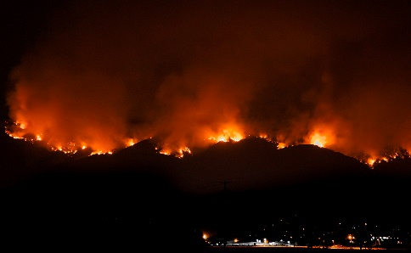
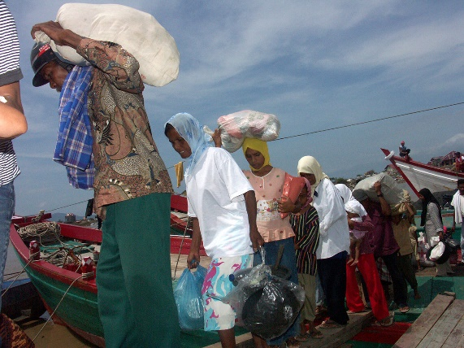
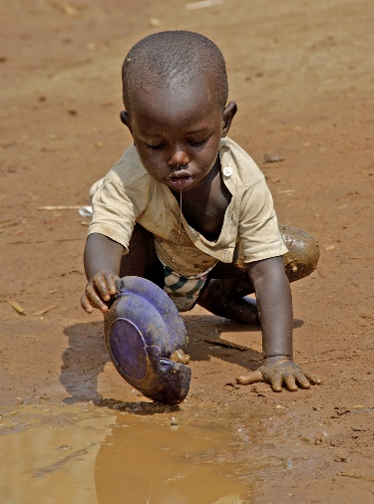
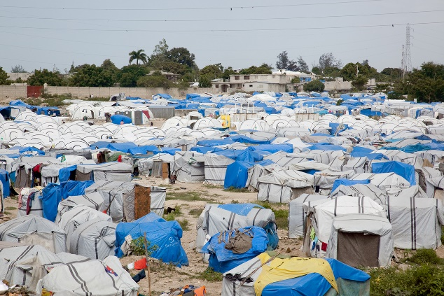
Uzroci migracija
Potisni čimbenici
Privlačni čimbenici
Potiču ljude na odseljavanje
prirodne katastrofe (potresi, poplave, epidemije i dr.)
klimatske promjene
ratovi
vjerska i nacionalna nesnošljivost
politička nestabilnost
nezaposlenost
neimaština i drugi teški uvjeti življenja
Potiču ljude na doseljavanje
mogućnosti zapošljavanja i bolja zarada
slobodno i snošljivo društvo
politička stabilnost
bolji uvjeti življenja
Notes:
https://www.europarl.europa.eu/news/hr/headlines/world/20200624STO81906/zasto-ljudi-migriraju

Slide 8
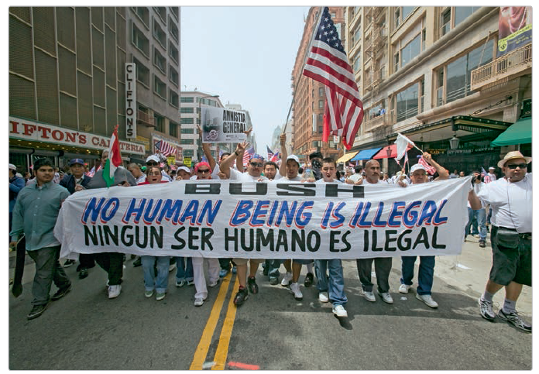
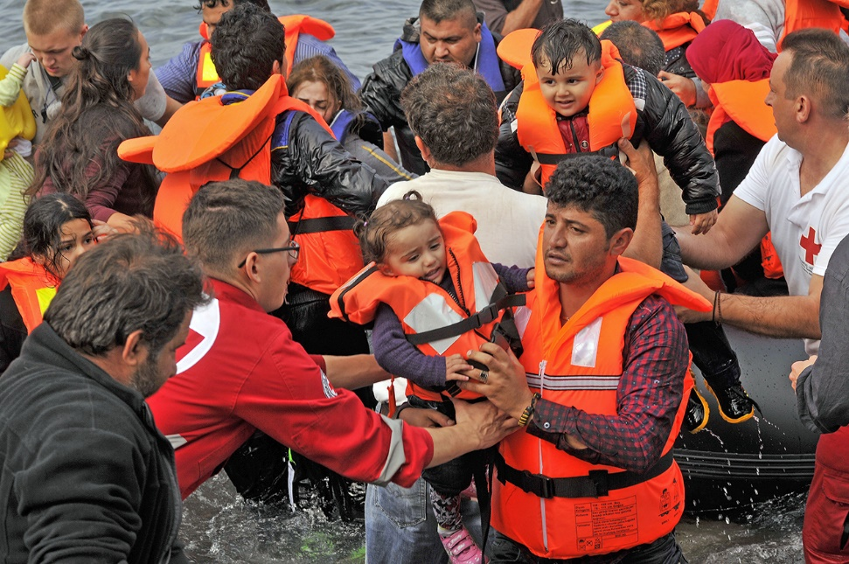
Najvažniji uzrok migracija u današnjem svijetu je gospodarski.
Notes:
https://www.dw.com/hr/migranti-u-njema%C4%8Dkoj-ne-smije-se-ponoviti-2015/a-52680458

Slide 9
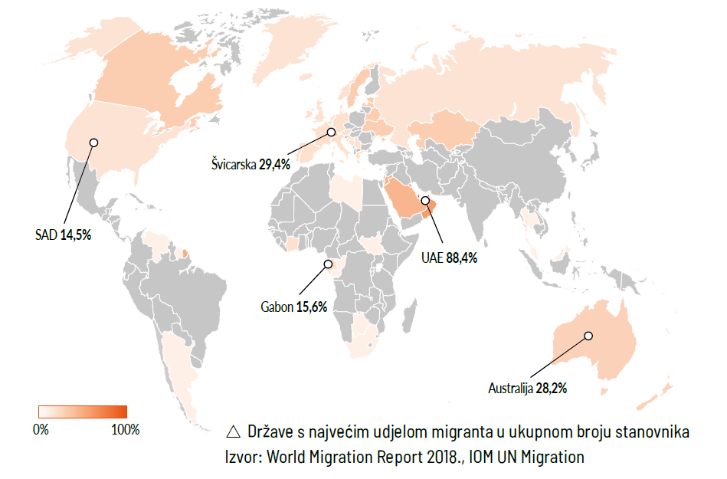
Koje države imaju najviše useljenika iz drugih država svijeta? Istražite razloge migracija.
Notes:
https://lider.media/aktualno/vise-od-petine-stanovnika-njemacke-prvi-ili-drugi-narastaj-imigranata-35775
https://data.worldbank.org/indicator/SM.POP.TOTL.ZS

Slide 10
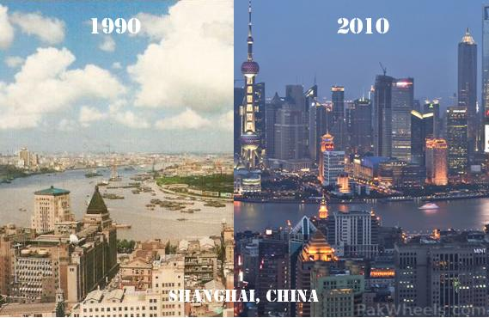
Posljedica migracije - gubitak broja stanovništva u nekom području iseljavanja, a porast broja stanovnika na nekom području useljavanja.
→ nedostatak stambenog prostora → prometno zagušenje → društvene napetosti
Notes:
Izvor fotografije: http://www.pakwheels.com/forums/non-wheels-discussions/183165-shanghai-china-1990-vs-2010-a
https://geografija.hr/milijarda-ljudi-zivi-u-slamovima/
https://www.dw.com/hr/zaboravljena-djeca-velikih-gradova/a-15775158

Slide 11
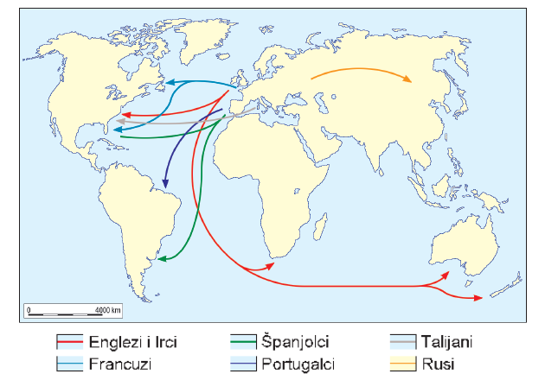
19. i 20. stoljeće – najveće migracije u povijesti: stanovništvo Starog svijeta seli u Novi svijet
→ „trbuhom za kruhom”
Notes:
http://www.rodoslovlje.hr/savjeti/ellis-island
https://slobodnadalmacija.hr/mozaik/zivot/otok-pokraj-manhattana-otkriva-tajnu-dolaska-dalmatinaca-u-ameriku-172606

Slide 12
Vrste migracija
Prostornom dosegu
Vanjske (međudržavne)
Unutarnje (unutardržavne) → selo-grad
Trajnosti
Stalne (konačne)
Privremene (sezonske)
Cirkulacija (redovna dnevna ili tjedna migracija)
Migracije prema:
Glavnom uzroku migracije
Gospodarske (ekonomske)
Negospodarske (neekonomske)
Voljnosti
Dragovoljne
Prisilne
Organiziranosti
Organizirane
Stihijske

Slide 13
Ponavljanje
Što podrazumijeva pojam migracije?
Razlika između broja useljenih (imigranata) i iseljenih (emigranata) stanovnika na nekom području u određenom razdoblju naziva se?
Navedite barem dva čimbenika koji potiču ljude na iseljavanje.
Navedite barem dva čimbenika koji privlače ljude na useljavanje u neki novi prostor.
O čemu ovisi ukupno kretanje stanovništva?
Kako nazivamo stanovnike koji useljavaju?
Koji je najvažniji uzrok migracija u današnjem svijetu?

Slide 14
Kakve poteškoće može prouzročiti naglo povećanje broja stanovnika u useljeničkim područjima?

Slide 15
Imenujte vrste migracija koje u shemi nedostaju.
Prostornom dosegu
Vanjske (međudržavne)
Unutarnje (unutardržavne) → selo-grad
Trajnosti
Stalne (konačne)
Privremene (sezonske)
Cirkulacija (redovna dnevna ili tjedna migracija)
Glavnom uzroku migracije
Gospodarske (ekonomske)
Negospodarske (neekonomske)
Voljnosti
Dragovoljne
Prisilne
Organiziranosti
Organizirane
Stihijske

Slide 16

Hvala na pažnji!

